Slide 1
YÊU CẦU CẦN ĐẠT
- Nhấn giọng vào các từ ngữ nói về những khó khăn gian khổ, những từ ngữ thể hiện sự cảm xúc, quyết tâm của nhân vật, các từ ngữ giàu sức gợi tả, gợi cảm.
- Kể lại được từng câu chuyện “Những bậc đá chạm mây” dựa theo tranh và lời gợi ý.

Slide 2


Slide 3
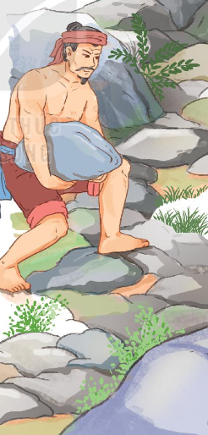
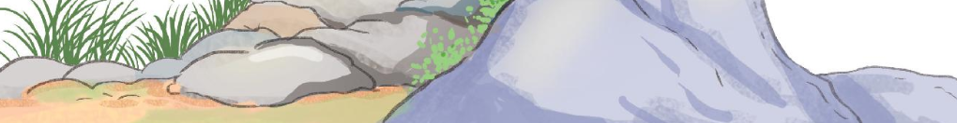
Những bậc đá chạm mây
Ngày xưa, dưới chân núi Hồng Lĩnh có một xóm nhỏ, người dân sống bằng nghề đánh cá. Cuộc sống đang yên lành, bỗng một trận bão khủng khiếp cuốn đi tất cả thuyền bè. Dân xóm chài hết đường sinh sống, đành lên núi kiếm củi đem ra chợ bán. Nhưng sườn núi phía họ ở dựng đứng, bà con phải đi đường vòng rất xa.
Bấy giờ trong xóm có một ông lão nghèo. Người ta gọi ông là cố Đương vì hễ gặp việc gì khó, ông đều đảm đương gánh vác. Thấy lên núi phải đi đường vòng, ông bàn với mọi người ghép đá thành bậc thang vượt dốc để có được con đường ngắn như mong muốn. Ai nấy đều lắc đầu bảo việc ấy khó lắm, không làm được.

Slide 4
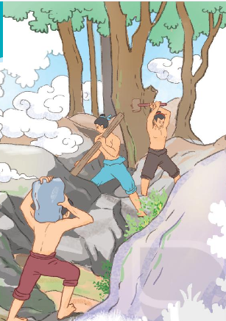
Nhưng cố Đương vẫn tìm cách làm đường. Công việc nặng nhọc không khiến ông sờn lòng. Thấy ông đói, những con vượn ở gần đó mang hoa quả đến cho ông. Chim chóc thay nhau ca hát để ông quên mệt. Về sau, nhiều người trong xóm tình nguyện đến làm cùng.
Sau năm lần sim ra quả, con đường lên núi đã hoàn thành. Nhờ đó, mọi người có thể lên xuống núi dễ dàng. Cả xóm biết ơn cố Đương, tặng thêm cho ông một tên mới là cố Ghép. Ngày nay, con đường vượt núi gọi là Truông Ghép vẫn còn ở phía nam dãy núi Hồng Lĩnh.
(Theo Nguyễn Đổng Chi)

Slide 5



Slide 6
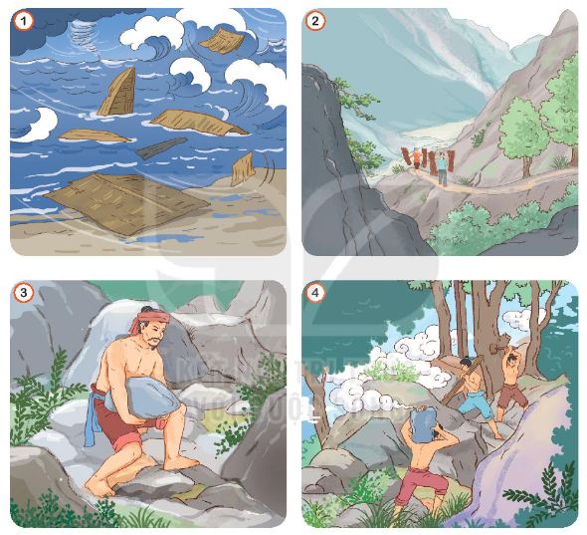
Quan sát tranh minh họa, nói về sự việc trong từng tranh.

Slide 7

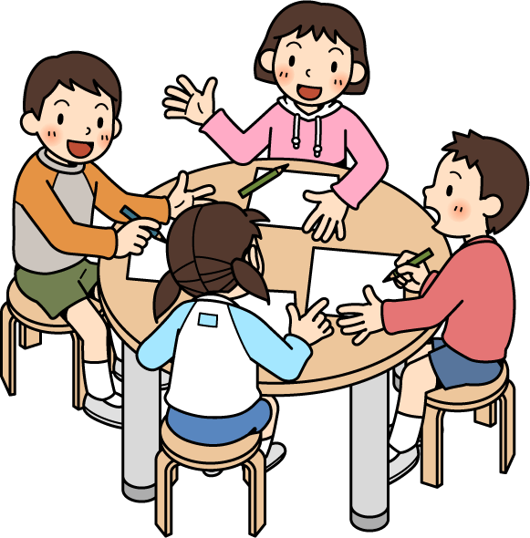
Nói về sự việc trong từng tranh

Slide 8
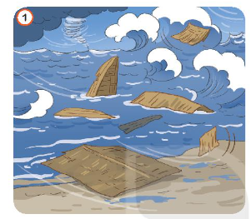
Một ngày mưa bão, gió to sóng lớn cuốn trôi mất thuyền bè, chài lưới của dân làng chài.

Slide 9
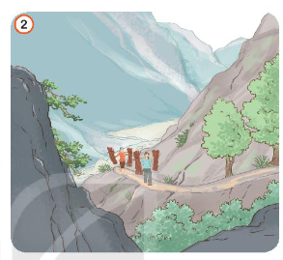
Người dân đi kiếm củi mưu sinh. Song, con đường lên núi Hồng Lĩnh rất xa và bất tiện.

Slide 10
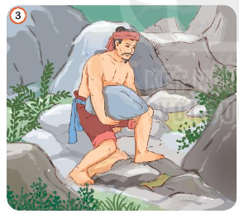
Cố Đương thấy bà con vất vả, liền nảy ý định ghép đá thành bậc thang đi lên núi.

Slide 11
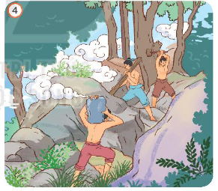
Dân trong làng thấy ý tưởng cố Đương hiệu quả, ra tay giúp sức để làm đường lên núi từ việc ghép đá.
Notes:
Hương Thảo – Zalo 0972.115.126

Slide 12


Kể từng đoạn theo tranh

Slide 13
Kể chuyện trong nhóm
1. Đúng nội dung
2. Sử dụng ánh mắt,
cử chỉ, giọng điệu

Slide 14
Kể trước lớp toàn bộ câu chuyện
1. Đúng nội dung
2. Sử dụng ánh mắt,
cử chỉ, giọng điệu

Slide 15
YÊU CẦU CẦN ĐẠT
- Nhấn giọng vào các từ ngữ nói về những khó khăn gian khổ, những từ ngữ thể hiện sự cảm xúc, quyết tâm của nhân vật, các từ ngữ giàu sức gợi tả, gợi cảm.
- Kể lại được từng câu chuyện “Những bậc đá chạm mây” dựa theo tranh và lời gợi ý.

Slide 16

Notes:
Hương Thảo – Zalo 0972.115.126

